Slide 1
差勤打卡
系統分析 第8組
組長：
C108118242 范燁庭
組員：
C108118215 林孟樺 C108118217 陳念歆
C108118221 曾郁芳 C108118228 邱瑩奉
指導老師：黃文楨 老師

Slide 2
目錄
發想動機
專案分析與設計
實際應用

Slide 3
發想動機
1

Slide 4
差勤打卡APP
紀錄瀏覽
流程自動化
一鍵打卡
舊式打卡鐘
紙本打卡
打卡地點固定
人工統計

Slide 5
專案分析設計
2

Slide 6
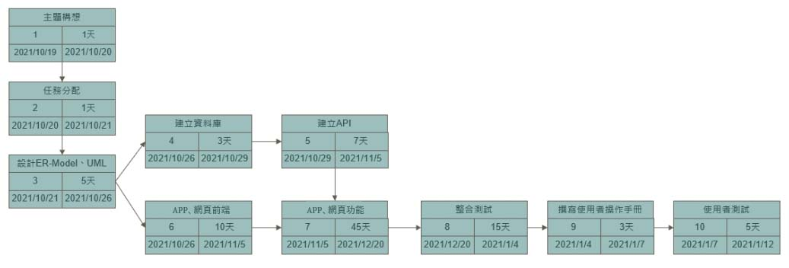
PERT&CMP
關鍵路徑： 1 -> 2 -> 3 -> 6 -> 7 -> 8 -> 9 -> 10

Slide 7
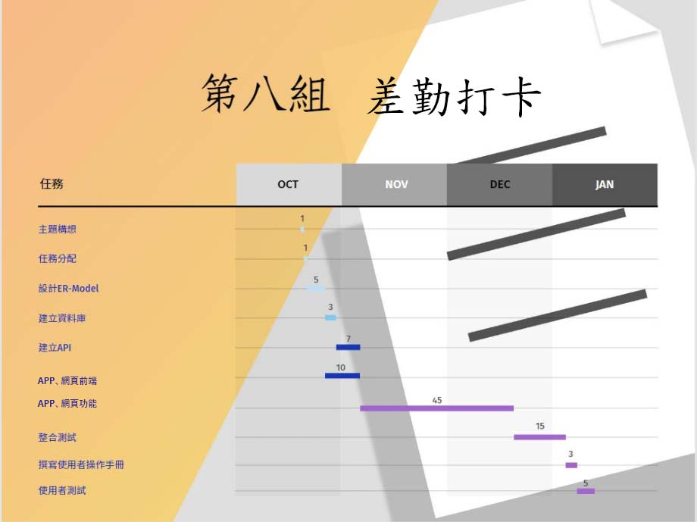
甘特圖

Slide 8
功能性/非功能性需求
功能性需求
上下班打卡
編輯個人資料
公出
請假申請
查看紀錄
非功能性需求
反應時間
效能
可靠度

Slide 9
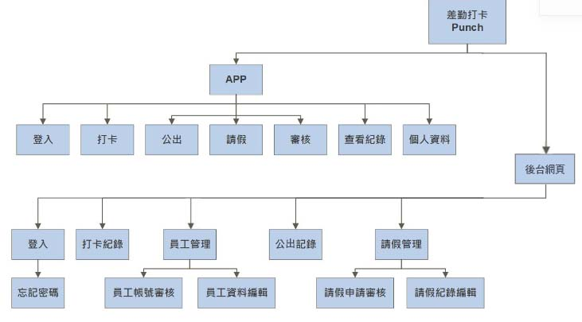
功能分解圖（FDD）

Slide 10
需求分析說明
可修改自己的個人資料。
可簡單按下按鈕進行打卡。
可提出請假申請，讓後台管理者審核。
可查看紀錄，也可篩選出想顯示的紀錄。

Slide 11
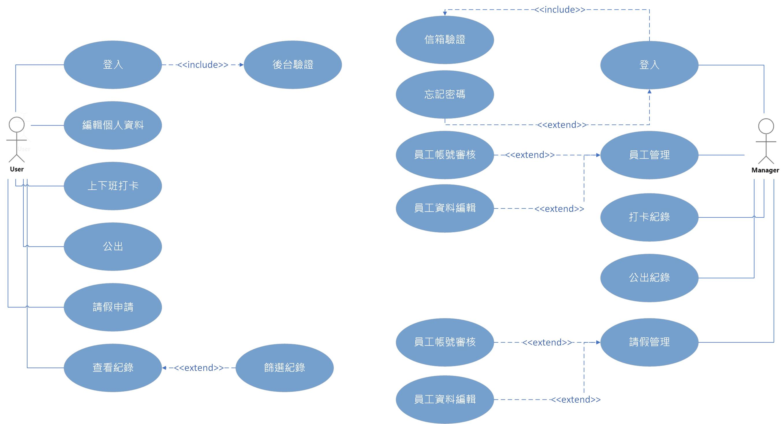
使用案例圖（UCD）

Slide 12
使用案例圖說明（1/3）
使用案例名稱 | 上下班打卡
行動者 | 用戶
說明 | 用戶於上下班時間進行打卡。
完成動作 | 用戶按下上班打卡按鈕或下班打卡按鈕。
替代方法 | 無
先決條件 | 用戶要先開啟GPS定位並於規定之上下班時間和規定範圍才可打卡。
後置條件 | 無
假設 | 無

Slide 13
使用案例圖說明（2/3）
使用案例名稱 | 請假
行動者 | 用戶
說明 | 用戶可申請請假。
完成動作 | 用戶選擇假別、選擇請假起始與結束日期、輸入原因即可提出申請。
替代方法 | 無
先決條件 | 要填寫所有項目才能送出申請。
後置條件 | 無
假設 | 無

Slide 14
使用案例圖說明（3/3）
使用案例名稱 | 請假
行動者 | 管理者
說明 | 管理者在收到員工申請請假時可進行審核，並傳送通知給該員工。
完成動作 | 根據假單內容選擇同意或拒絕按鈕。
替代方法 | 無
先決條件 | 要有假單才能審核。
後置條件 | 無
假設 | 無

Slide 15
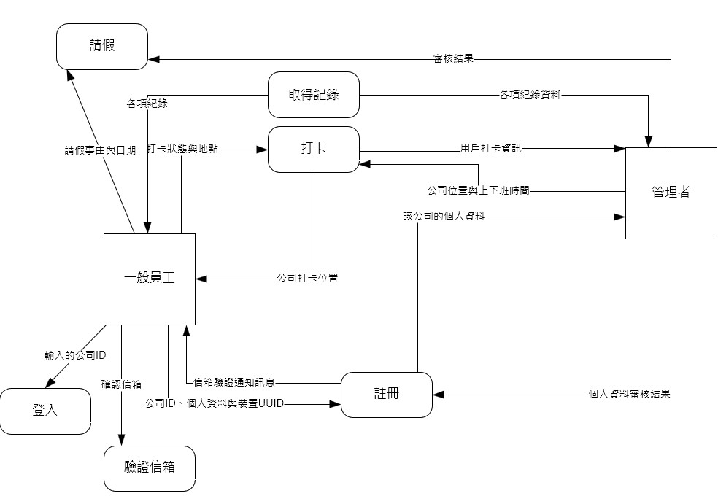
系統環境圖（DFD）

Slide 16
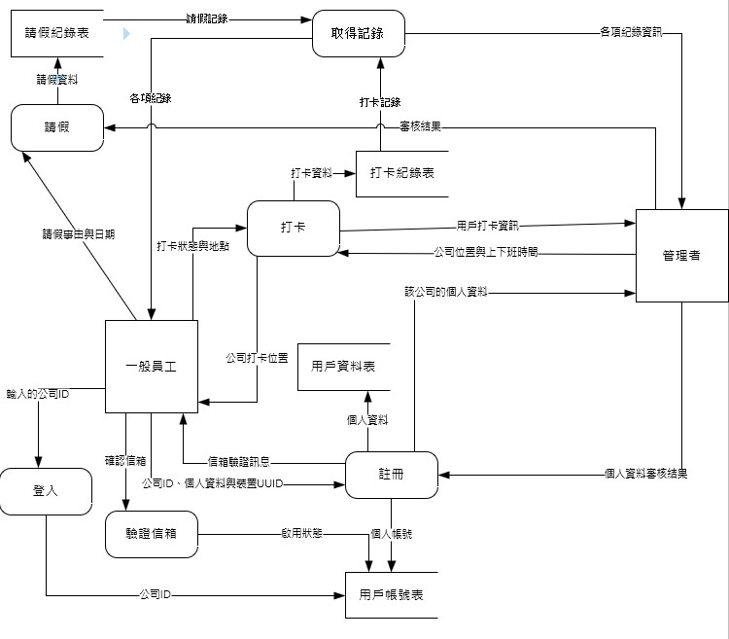
DFD圖0

Slide 17
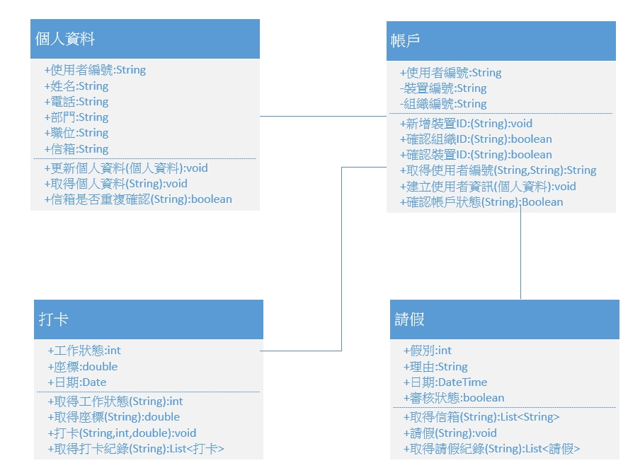
UML類別圖

Slide 18
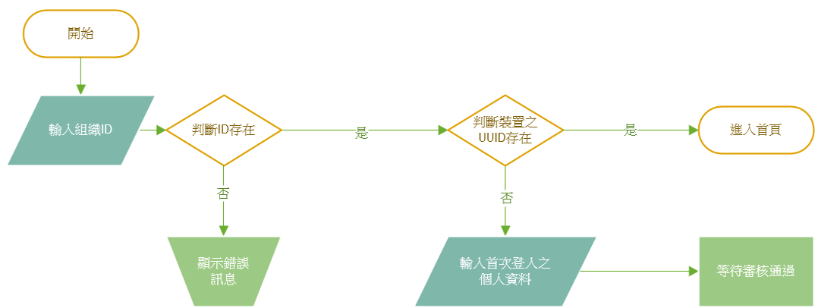
活動圖（1/3）
註冊登入系統

Slide 19
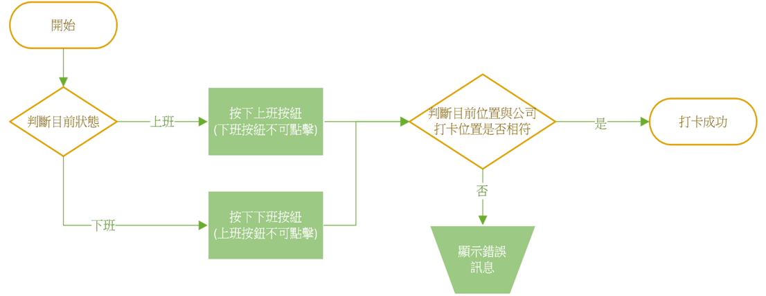
活動圖（2/3）
上下班打卡系統

Slide 20
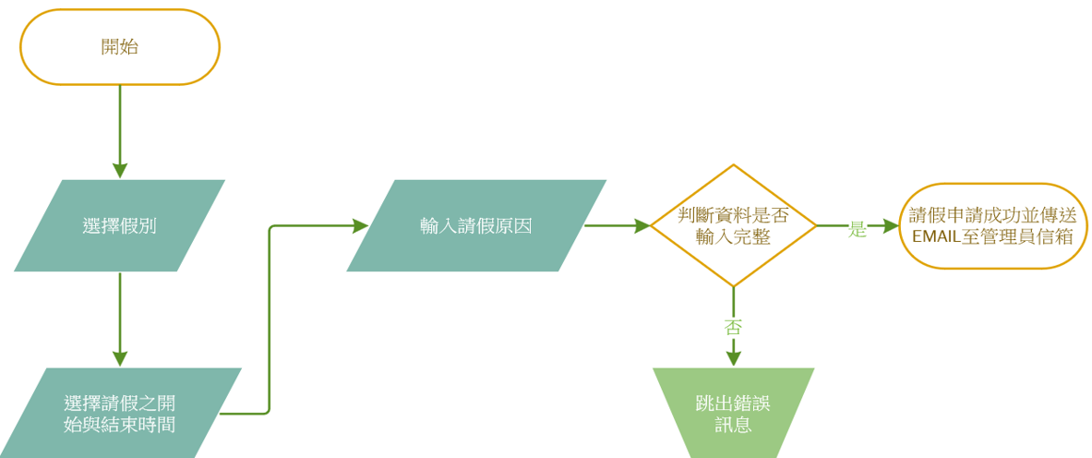
活動圖（3/3）
請假申請系統

Slide 21
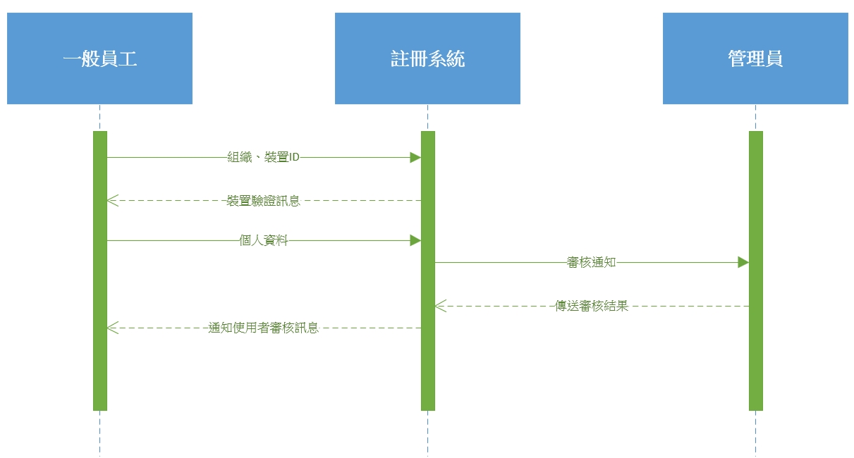
循序圖（1/3）
註冊登入系統

Slide 22
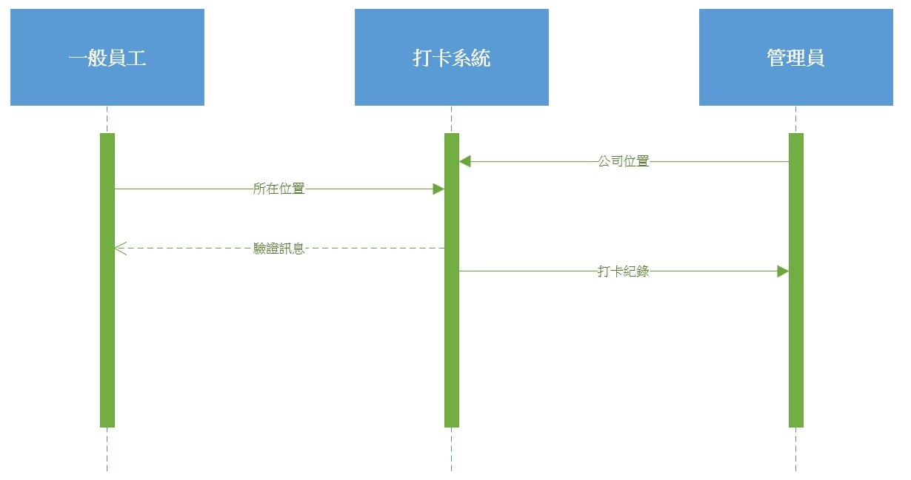
循序圖（2/3）
上下班打卡系統

Slide 23
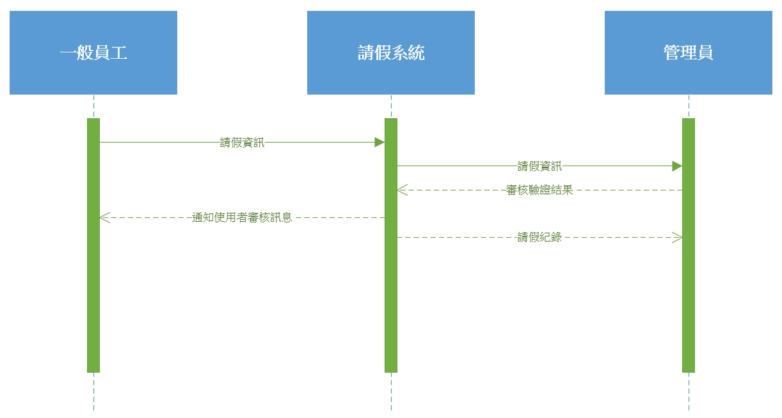
循序圖（3/3）
請假申請系統

Slide 24
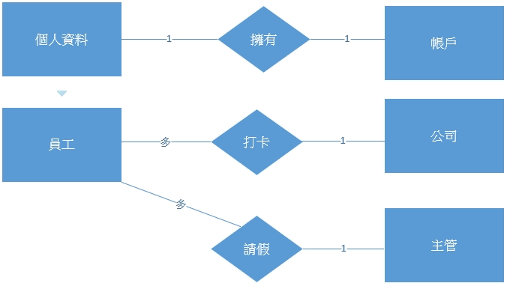
實體關係圖（ERD）

Slide 25

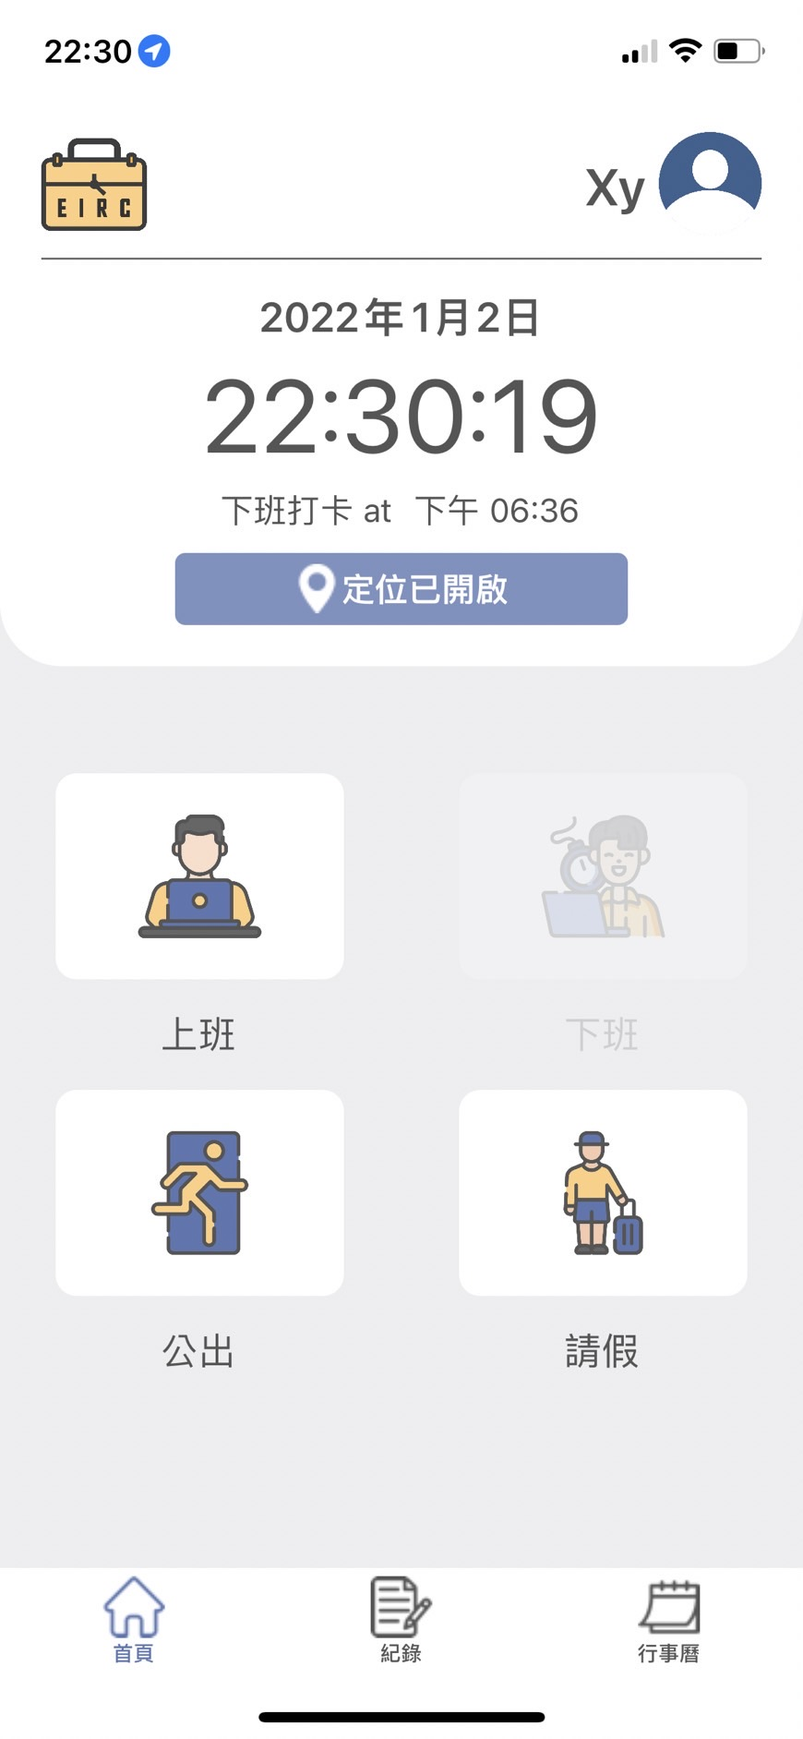
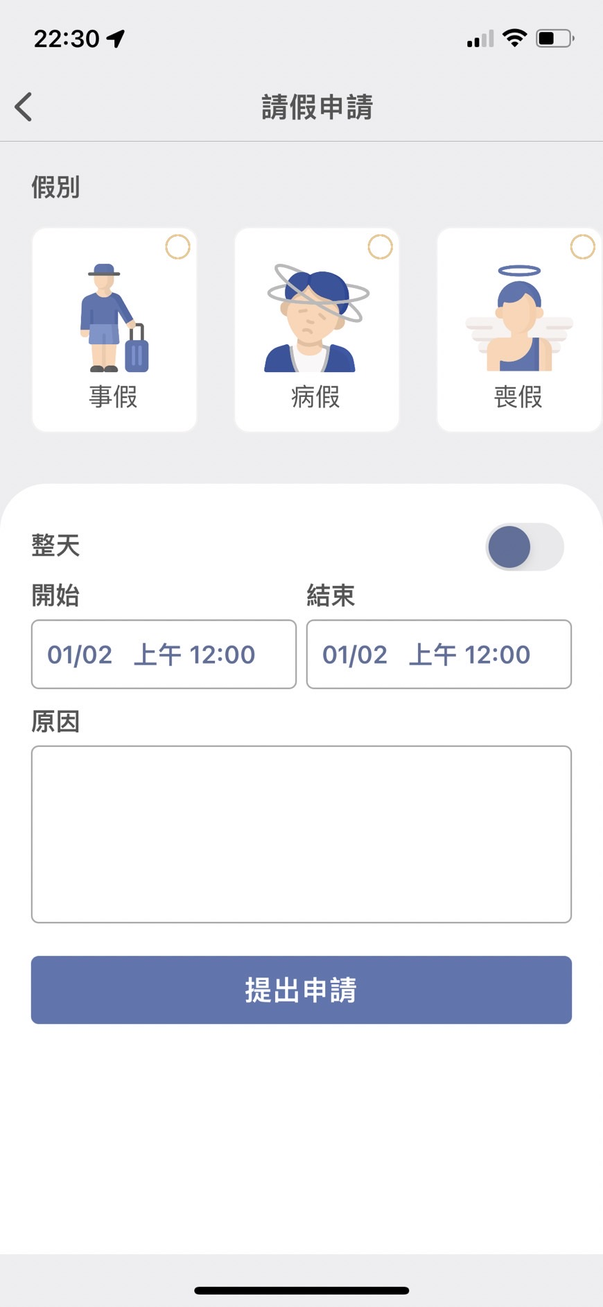
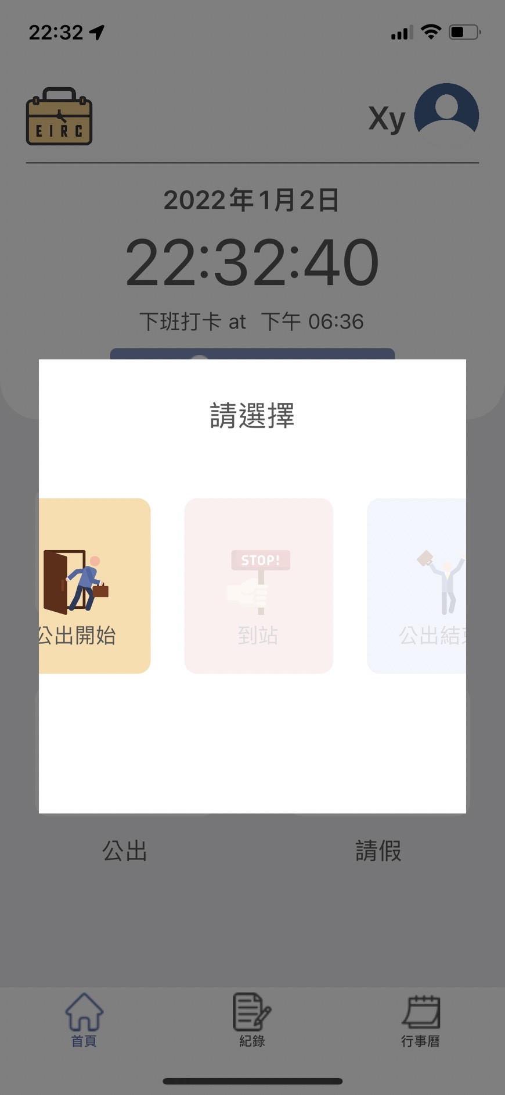
分鏡板
◥
請假申請頁面
◥
首頁
◥公出頁面

Slide 26
實際應用
3
專案內容DEMO。

Slide 27
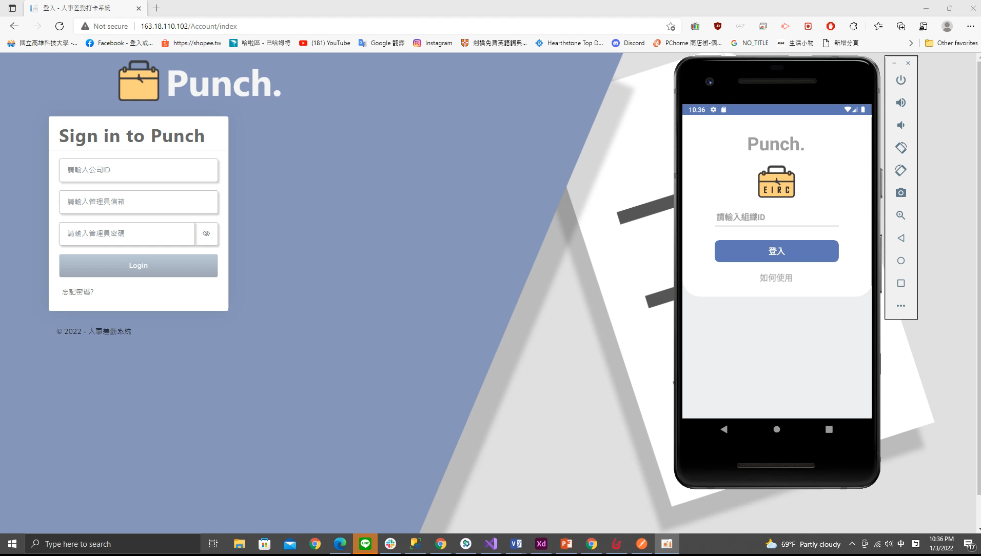
DEMO

Slide 28
THANKS!
報告結束
系統分析 第8組

